Slide 1

Носова Ольга Михайловна
учитель начальных классов МОУ СОШ № 11
с углубленным изучением отдельных предметов
Курского муниципального района
Ставропольского края

Slide 2
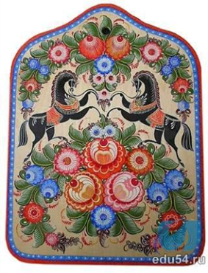
Из истории
Городецкая роспись — русский народный художественный промысел. Существует с середины XIX века в районе города Городец. В 1936 основана артель (с 1960 фабрика «Городецкая роспись»), изготовляющая сувениры; мастера — Д. И. Крюков, А. Е. Коновалов,И. А. Мазин.

Slide 3
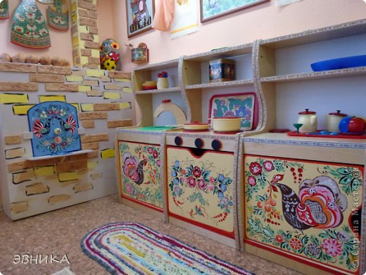
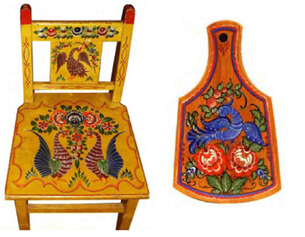
Яркая, лаконичная городецкая роспись (жанровые сцены, фигурки коней, петухов, цветочные узоры), выполненная свободным мазком с белой и черной графической обводкой, украшала прялки, мебель, ставни, двери.

Slide 4
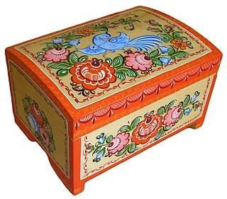
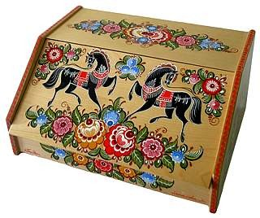
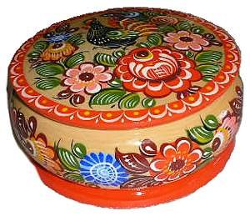
Городецкие росписи украшали многие мелкие предметы обихода.

Slide 5
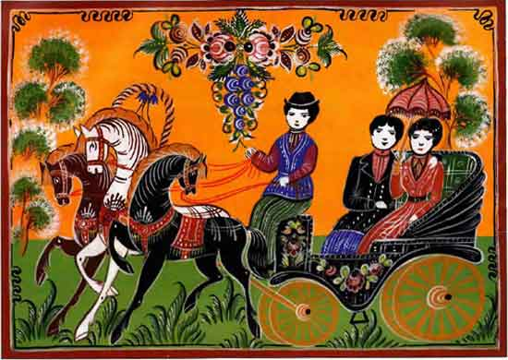
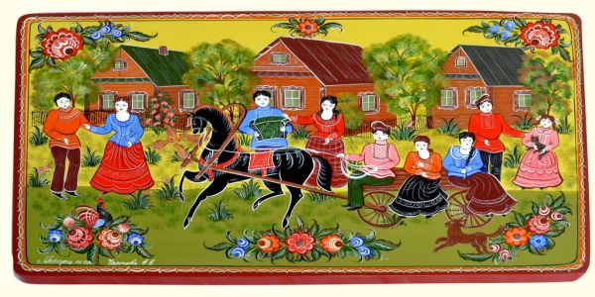
Городецкий стиль отличается прежде всего содержательностью. В росписях основное впечатление дают жанровые сцены.

Slide 6
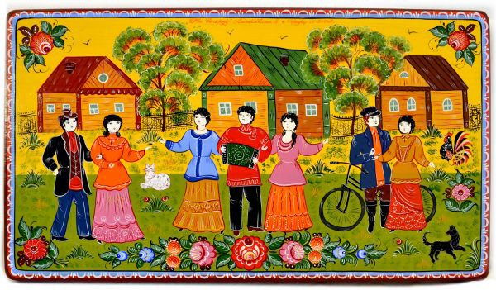
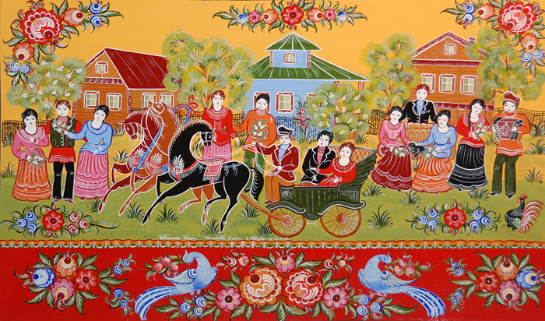
Все изображения условны по характеру, очень вольны и декоративны по форме, а иногда граничат с шаржем. Это — быт крестьянства, купечества, пышный парад костюмов.

Slide 7


Значительное место занимают цветочные мотивы — пышные «розаны», писанные широко и декоративно.

Slide 8
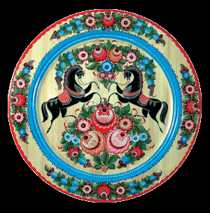

Встречаются экзотические львы и барсы. Особенно часто изображение горячего, сильного коня или петуха в гордой, воинственной позе. Чаще всего это парные изображения, геральдически обращенные друг к другу.

Slide 9



Городецкий мастер росписи любит цветы. Они всюду разбросаны на поле росписей веселыми гирляндами и букетами.

Slide 10
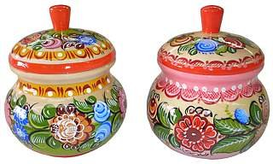
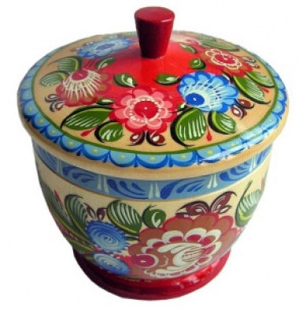
Декоративность мотивов подчеркивается декоративностью цвета и приемов. Любимые фоны — ярко-зеленый или напряженный красный, глубокий синий, иногда черный, на котором особенно сочно расплескивается многоцветие Городецкого колорита. В характеристике сюжета разбелённые тона дают богатые оттенки цветовых переходов.

Slide 11
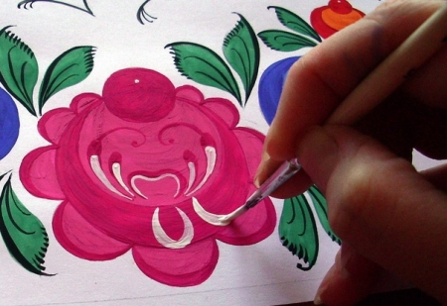
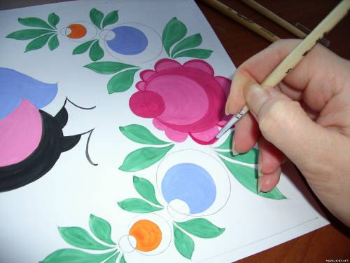
Роспись ведется кистью, без предварительного рисунка, свободным и сочным ударом. Он очень разнообразен — от широкого мазка до тончайшей линии и виртуозного штриха. Работа мастера быстра и экономна. Поэтому она очень обобщена, проста по приемам, свободна в движении кисти.

Slide 12
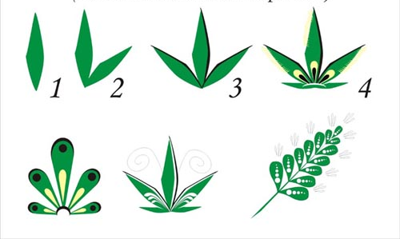
Городецкие листики и кустики

Slide 13
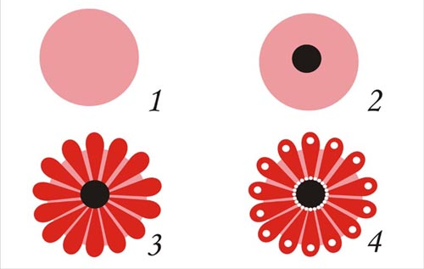
Городецкая ромашка

Slide 14
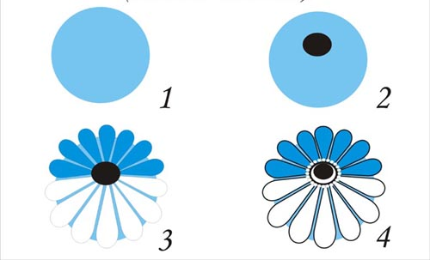
Городецкая ромашка-купавка

Slide 15
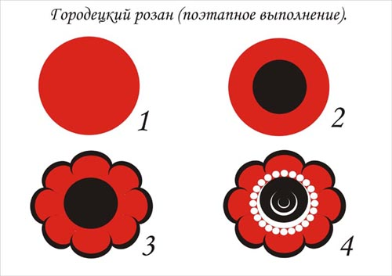

Городецкий розан

Slide 16
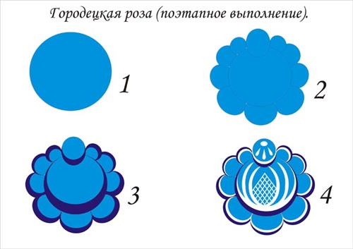
Городецкая роза

Slide 17
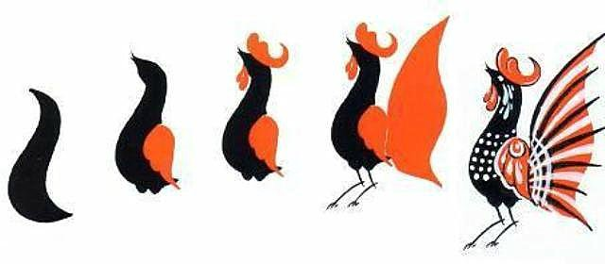
Городецкий петух

Slide 18
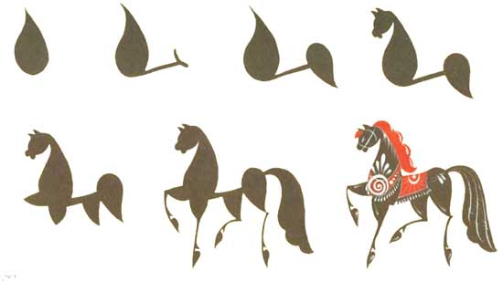
Городецкий конь

Slide 19
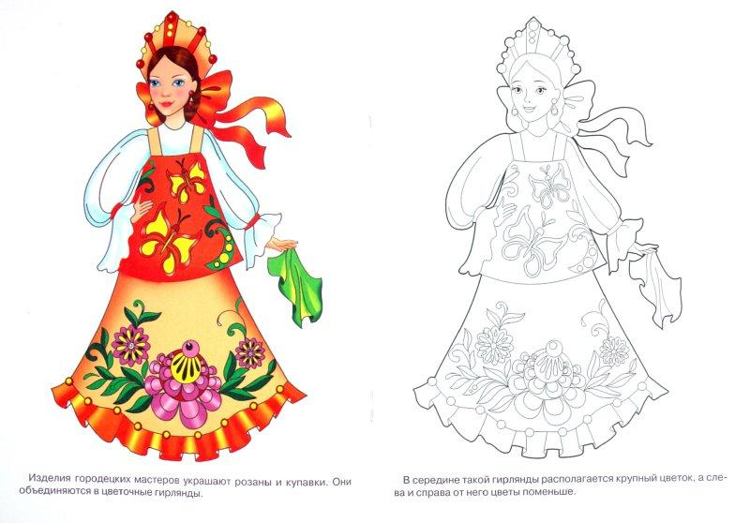
Практическая работа
«Работай по образцу»

Slide 20
Источники
https://ru.wikipedia.org/wiki/Городецкая_роспись
http://img1.liveinternet.ru/images/attach/c/1/58/188/58188178_p376_post254061178993164.gif
http://www.edu54.ru/sites/default/files/images/2010/06/3df89ed7c4ef08b198c23f30e17cc73f4cd4ede6_14.jpg
http://gol7711.narod.ru/6287_1.gif
http://www.razumniki.ru/images/articles/obuchenie_detey/gorodeckaya_rospis_konik6.jpg
http://900igr.net/datai/izo/Gorodets/0004-003-Elementy-Gorodetskoj-rospisi-roza-kustiki.jpg
http://s019.radikal.ru/i627/1206/76/fc775a8f1cfd.jpg
http://img12.proshkolu.ru/content/media/pic/std/5000000/4401000/4400030-5e82df98150c5feb.png
http://www.nogtiki.com/data/design/ethnic_nail_art/gorodeckaya-rospis_7.jpg
http://s4.uploads.ru/0cbSy.jpg
http://knigi.tomsk.ru/covers/000/821/000/original.jpg
http://s014.radikal.ru/i326/1011/27/a38d1c7ad772.jpg
http://img-fotki.yandex.ru/get/5314/126030467.5/0_5a27a_6594620e_XL
http://img0.liveinternet.ru/images/attach/b/4/103/13/103013040_010.png
http://khokhloma24.com/image/data/!%20CATEGORY%20IMG/gorod.jpg
http://www.razumniki.ru/images/articles/obuchenie_detey/gorodeckaya_rospis_ludi7.jpg
http://www.showbell.ru/blog/wp-content/uploads/ladya2012zima/ladya3.jpg
http://www.comgun.ru/uploads/posts/2012-12/1356195048_45.jpg
http://www.razumniki.ru/images/articles/obuchenie_detey/gorodeckaya_rospis_ptica13.jpg

Slide 21
http://img.labirint.ru/images/comments_pic/1309/1_777ede89d8ea1798e3a16876537c636c_1361919112.jpg
http://artultra.ru/photos/interier/gorodeckaya-rospis/gorodeckaya-rospis-26.jpg
http://www.trafaret.net/im_pub/vectors/trafaret/cat_type/sub_type/big/gorod009a_l.png
http://www.trafaret.net/im_pub/vectors/trafaret/cat_type/sub_type/big/gorod009b_l.png
http://img1.liveinternet.ru/images/attach/c/3/83/431/83431183_large_gorod004_l.png
http://foto-moscow.net/uploads/posts/2012-08/thumbs/1344343084_x_133144a7.jpg
http://s015.radikal.ru/i332/1011/6a/1a0e50175dfc.jpg
http://muza.ucoz.net/_ph/26/2/139432109.jpg
http://arabic.rt.com/media/pics/2010.06/512/48792.jpg
http://stranamasterov.ru/img4/i2012/11/30/cimg30910.jpg
http://img.labirint.ru/images/comments_pic/1309/0_32803a4c438d9c68dd1371ffc8bf22c5_1361919133.jpg
http://900igr.net/datai/izo/Gorodets/0006-008-Gorodetskaja-romashka.jpg
http://900igr.net/datai/izo/Gorodets/0006-007-Gorodetskaja-romashka.jpg

